Slide 1

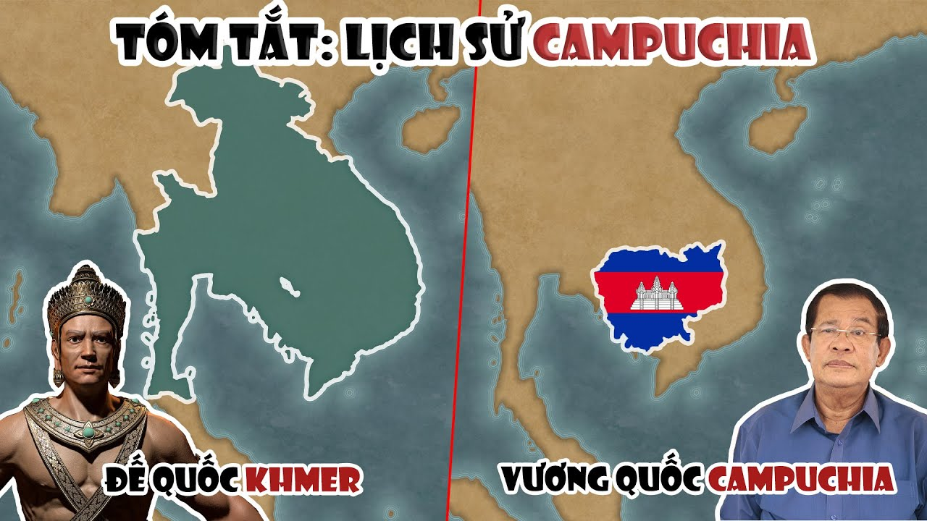


Slide 2
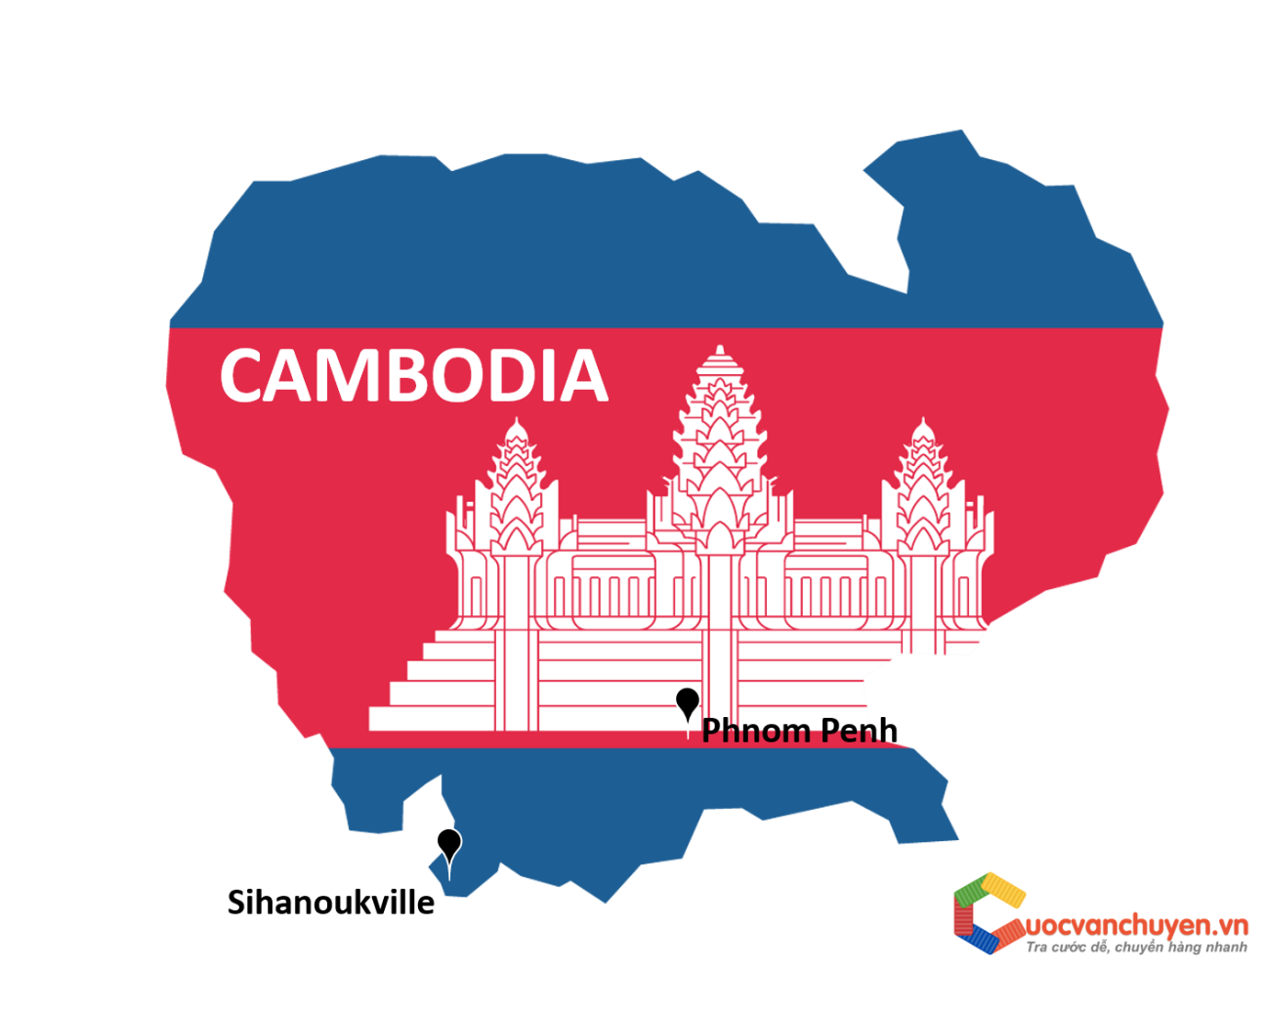
Hoạt động 1: Tìm hiểu về vị trí địa lí của nước
Cam-pu-chia.

Slide 3
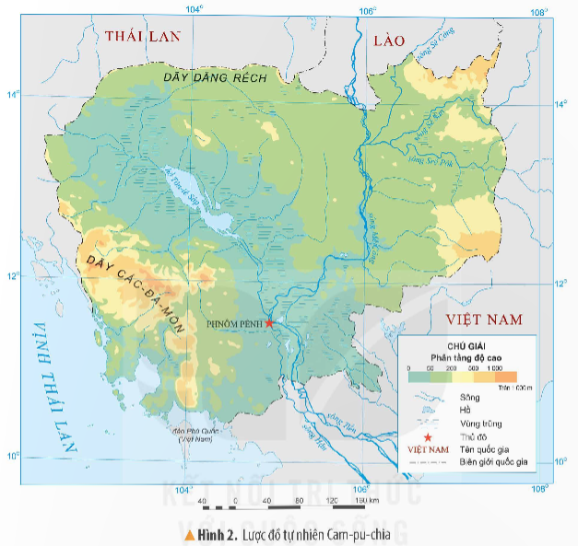
Đọc thông tin và quan sát hình 2, em hãy xác định vị trí địa lí của Cam-pu-chia trên lược đồ.

Slide 4

Cam-pu-chia là đất nước thuộc khu vực nào của châu Á?
Cam-pu-chia thuộc khu vực Đông Nam Á của châu Á.

Slide 5
Kể tên các quốc gia tiếp giáp với Cam-pu-chia.
Cam-pu-chia tiếp giáp các quốc gia: Lào và Thái Lan ở phía bắc, Việt Nam ở phía đông, vịnh Thái Lan ở phía tây nam.

Slide 6



Cam-pu-chia tiếp giáp với Lào và Thái Lan ở phía bắc, Việt Nam ở phía đông, vịnh Thái Lan ở phía tây nam.

Slide 7
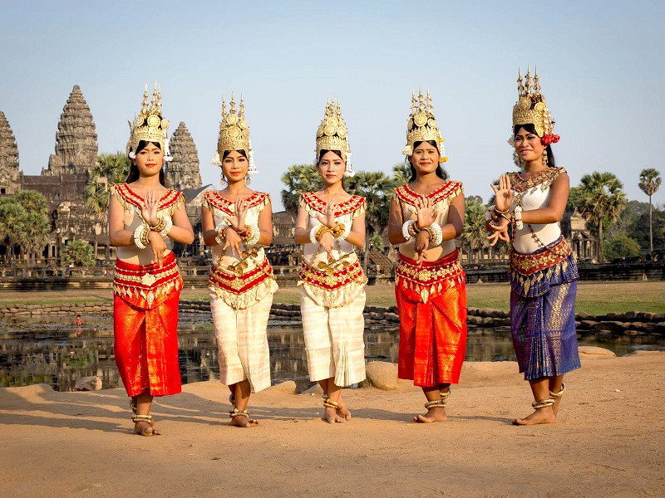
Hoạt động 2. Tìm hiểu về đặc điểm tự nhiên và dân cư Cam-pu-chia

Slide 8
Đọc thông tin mục 2 và quan sát hình 2: Hoàn thành bảng dưới đây
Thành phần | Đặc điểm
Địa hình
Khí hậu
Sông, hồ

Slide 9
Thành phần | Đặc điểm
Địa hình
Khí hậu
Sông, hồ
Chủ yếu là đồng bằng
Cận xích đạo, với một mùa mưa và một mùa khô rõ rệt.
-Sông Mê Công là sông lớn nhất, cung cấp lượng nước dồi dào cho đất nước này.
- Hồ Tôn-lê Sáp của Cam-pu-chia là hồ nước ngọt lớn nhất Đông Nam Á.

Slide 10
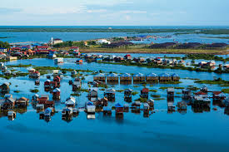
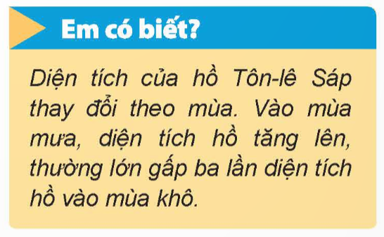
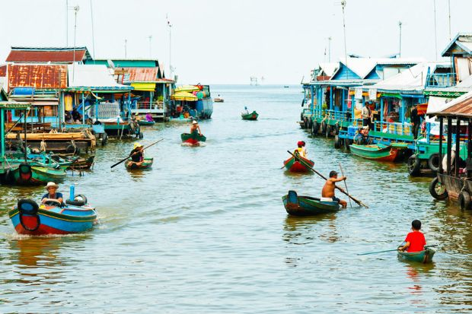

Slide 11


